Slide 1

Fisicas
Master Programacion Videojuegos
Carlos Pegar
1º Trimestre
Curso 2013-2014

Slide 2
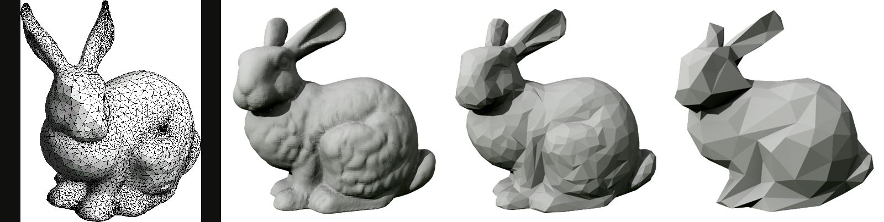
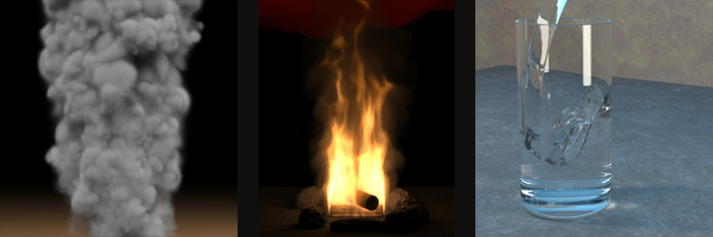
Sistemas de partículas
Representación por Polígonos: objetos con superficies bien definidas y continuas
NURBS: representación poligonal que se manipula como curvas paramétricas
Representación por partículas: Objetos con superficies difusas y cambiantes, humo, fuego, agua..

Slide 3
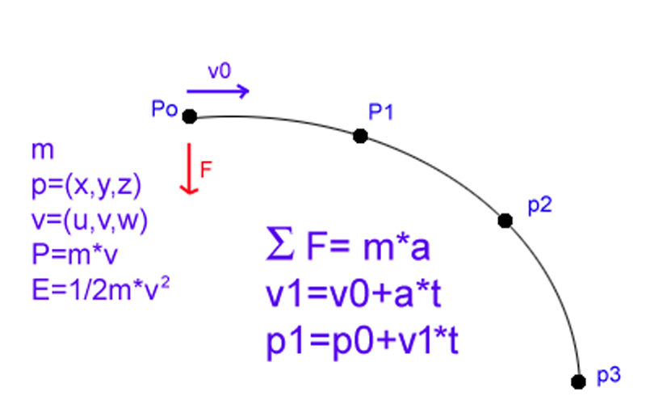
Dinamica de una particula

Slide 4
Paso de tiempo
Fixed( depuracion)
substep=[5, 10,20,…]
dt=1/(substep*fps); step(dt);
Adaptative( real time)
substep=[2,3,4,5];
elapsed_ticks= getTickCount()- startTick;
elapsed_dt= elapsed_ticks/TICKS_PER_SECOND;
dt=1/(substep*fps); ite= (int)elapsed_dt/dt
for( i=0; i < ite; i++) step(dt);
step(elapsed_dt/dt - ite);
startTick= getTickCount();

Slide 5
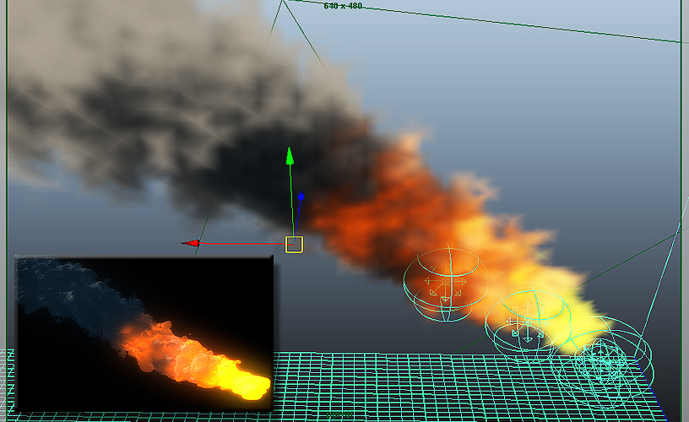
Sistemas de particulas
Volumen representado por nube de puntos( particle cloud)
Cambios de forma definidos por expresiones matemáticas o físicas
Comportamiento dinámico a lo largo del tiempo

Slide 6
Dinámica del sistema
Nacimiento:
generación nuevas partículas
Extinción: destrucción de algunas partículas actuales
Emisores
Movimiento de las partículas según expresiones matemáticas o físicas
Deflectores
Campos de fuerza

Slide 7
Atributos de Partícula
Posicion(p,p0)
Velocidad(v, v0)
masa
Tiempo de vida
multiplicación
Color
Transparencia( render)

Slide 8
Ejemplo en C++
struct tParticle
{
tParticle *prev,*next; // enlaces con otras partículas
tVector pos; // posición actual
tVector prevPos; // posición anterior
tVector vel; // dirección actual
float mass; //masa de la particula
float radius;// radio de la particula
int life; // tiempo de vida
tColor color; // color actual
tColor prevColor; // color anterior
tColor deltaColor; // delta para cambio de color
int index;// indice de la particula
};
struct tParticlePool
{
tParticle* head;
};

Slide 9
Ejemplo C++
struct tEmitter
{
long id; // ID del emisor
char name[80]; // nombre del emisor
long flags; // banderas del emisor
// Información de enlaces
tEmitter *prev; // apuntador al padre
tEmitter *next; // apuntador al hijo
// Información de transformación
tVector pos; // posición XYZ
tMatrix orientacion; // orientacion del emisor
tVector vel; // velocidad
float speedVar; variación de velocidad
// Partícula
tParticle *particle; // Lista enlazada terminada en NULL para rapida inserccion y borrado en cualquier lugar de la ista
int maxParticles; //maximo numero de particulas que puede emitir
int particleCount; // Total emitidas en este momento
int emitsPerFrame, emitVar; // Emitidas por frame y su variación
int life, lifeVar; // tiempo de vida y su variación
tColor startColor, startColorVar; // color actual
// Física
tVector forces; //fuerza de gravedad, viento, etc.
};

Slide 10
Ejemplo C++
BOOL addParticle(tEmitter *emitter)
{
tParticle *particle;
tColor start,end;
float speed;
if (emitter != NULL && particlePool.head->next != NULL &&
emitter->particleCount < emitter->maxParticles) {
particle = particlePool->head->next; // La partícula actual
particlePool.head->next = particle->next;
if (emitter->particle != NULL) emitter->particle->prev = particle;
particle->next = emitter->particle;
particle->prev = NULL;
emitter->particle = particle;
particle->pos= emitter->pos;
particle->prevPos = emitter->pos;
particle->vel = emitter->vel *(1+emitter->speedVar * RandomNum());
particle->color = tColor(1,1,1);//RGB color
particle->life=emitter->life+(int)((float)emitter->lifeVar* RandomNum());
particle->mass=1.0f+(int)((float)emitter->lifeVar* RandomNum());
particle->deltaColor = 1.0/ particle->life;
emitter->particleCount++;
return TRUE;
}
return FALSE;
}

Slide 11
Ejemplo C++
BOOL updateParticle(tParticle *particle,tEmitter *emitter, float dt)
{
if (particle == NULL) return FALSE;
if ( particle->life > 0)
{
particle->prevPos= particle->pos;
particle->vel += (emitter->forces/particle->mass)*dt;
particle->pos+=v*dt;
particle->prevColor = particle->color;
particle->color += particle->deltaColor;
particle->life--;
}
else// ( particle->life == 0)
{ //... si la partícula ha muerto eliminarla y devolverla al grupo de partículas
if (particle->prev != NULL)
particle->prev->next = particle->next;
else
emitter->particle = particle->next;
if (particle->next != NULL) particle->next->prev = particle->prev;
particle->next = particlePool.head->next;
particlePool.head->next = particle;
particle->prev =particlePool.head;
emitter->particleCount--;
}
return TRUE;
}

Slide 12
Ejemplo C++
BOOL updateEmitter(tEmitter *emitter, tVector forces, float dt)
{
int loop,emits;
tParticle *particle, *next;
if (emitter != NULL)
{
emmiter->forces=forces;
if (emitter->particle != NULL)
{
particle = emitter->particle;
while (particle)
{
next = particle->next;
updateParticle(particle,emitter,dt);
particle = next;
}
}
emits=emitter->emitsPerFrame+(int)((float)emitter->emitVar*RandomNum());
for (loop = 0; loop < emits; loop++)
addParticle(emitter);
return TRUE;
}
return FALSE;
}

